Slide 1
Кафедра «Управление и защита информации»
Учебная дисциплина:
Методы программирования
(МП)
Курс лекций. Раздел «Конструирование ГПИ с меню»
Сафронов А.И.
Москва – 2024 г.

Slide 2
Ярлыки / метки

Slide 3
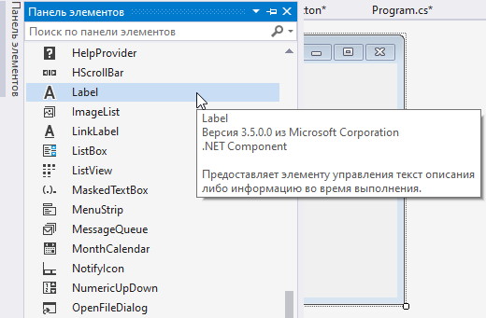
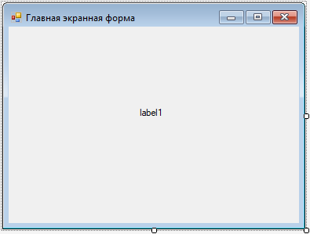
Ярлыки / метки
размещение ярлыка и его первичный образ

Slide 4
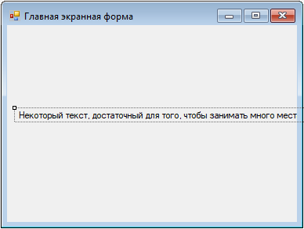
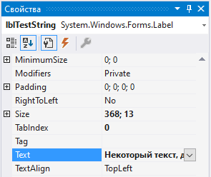
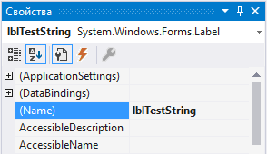
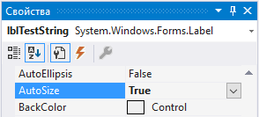
Ярлыки / метки
поведение ярлыка при стандартных настройках

Slide 5
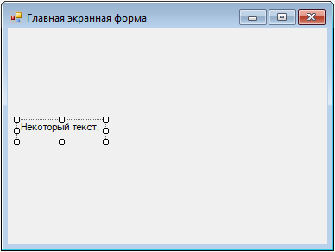
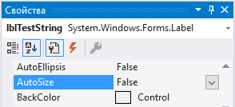
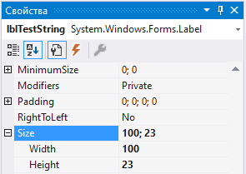
Ярлыки / метки
ярлык с фиксированным позиционированием
(без автоматического изменения размера)

Slide 6
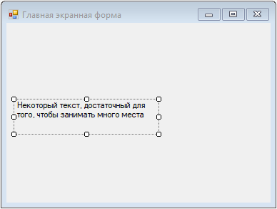
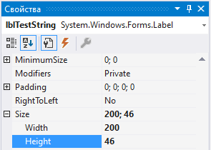
Ярлыки / метки
ярлык с фиксированным позиционированием
Увеличение
в два раза

Slide 7
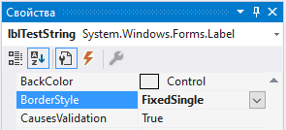
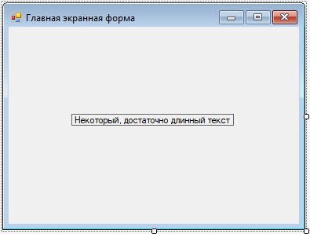
Ярлыки / метки
обрамление для удобства отслеживания изменяющихся границ
(в режиме автоматического изменения размера)

Slide 8
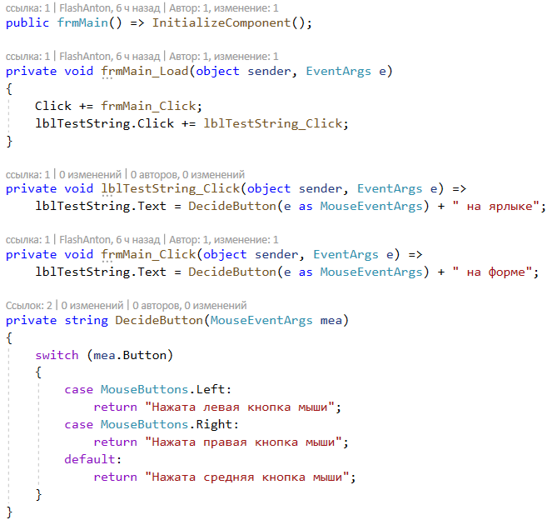
Ярлыки / метки
настройка реакций на однократный щелчок мышью
…

Slide 9
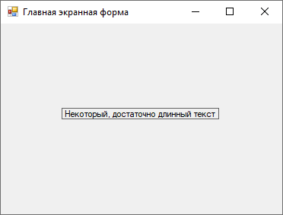
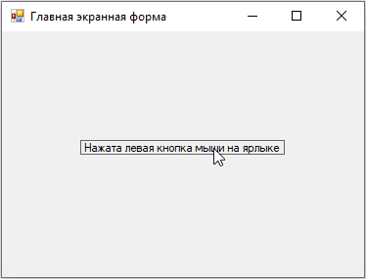
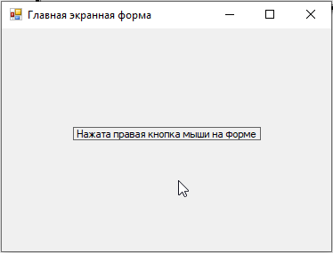
Ярлыки / метки
проверка реакций на однократный щелчок мышью

Slide 10
Решение проблемы исключения из кода необрабатываемых событий по умолчанию

Slide 11
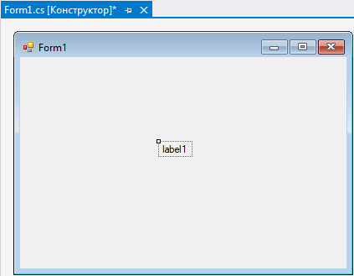
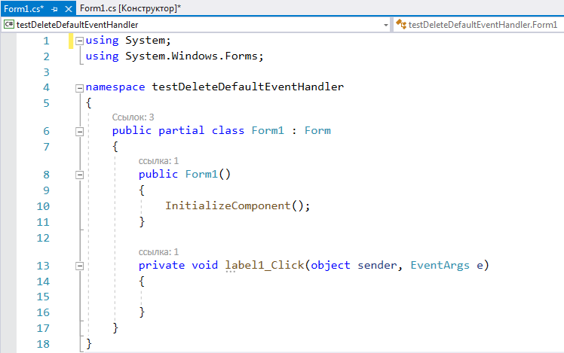
Решение проблемы исключения из кода необрабатываемых событий по умолчанию
случайное двойное прощёлкивание непереименованных
элементов управление – частое явление
Двойной щелчок (Double Click)

Slide 12
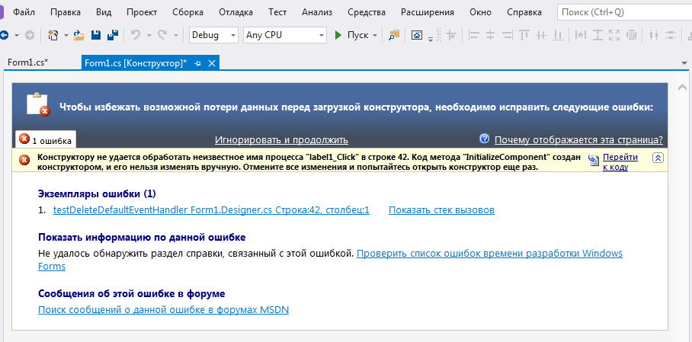
Решение проблемы исключения из кода необрабатываемых событий по умолчанию
при этом удаление ненужного обработчика приводит к «исключительным» последствиям при переходе
к графическому конструктору
Удаление (Delete)

Slide 13
Решение проблемы исключения из кода необрабатываемых событий по умолчанию
для исправления ситуации следует воспользоваться ссылкой
«Перейти к коду»

Slide 14
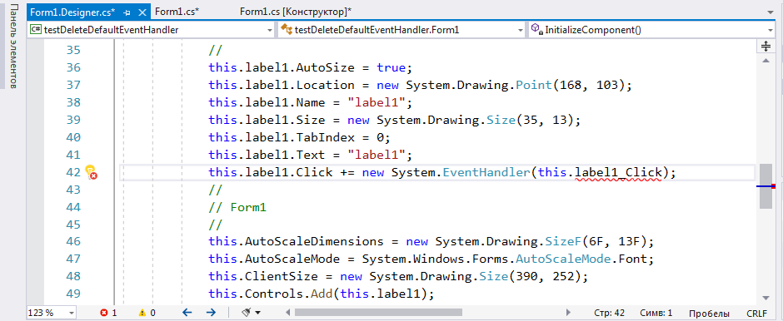
Решение проблемы исключения из кода необрабатываемых событий по умолчанию
и устранить связку с удалённым обработчиком событий
Удаление (Delete)

Slide 15
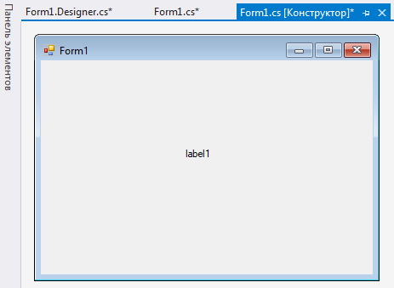
Решение проблемы исключения из кода необрабатываемых событий по умолчанию
экранная форма в режиме графического конструктора
будет снова отображаться

Slide 16
Стандартные диалоговые окна
и их настройка

Slide 17
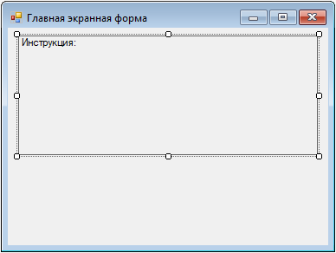
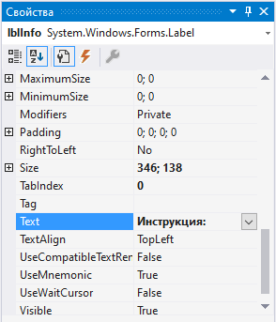
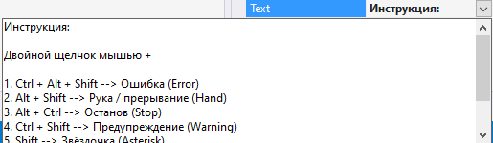
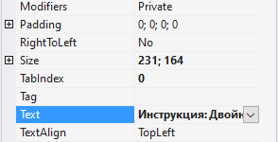
Стандартные диалоговые окна
вернёмся к схеме маскированных по сочетанию клавиш событий
при большом их количестве должна быть сформирована памятка

Slide 18
Стандартные диалоговые окна
наиболее удобная перегрузка стандартного диалога
MessageBox.Show(
[текст сообщения для пользователя],
[текст заголовка диалога],
[набор экранных кнопок диалога],
[пиктограмма/иконка диалога]
);

Slide 19
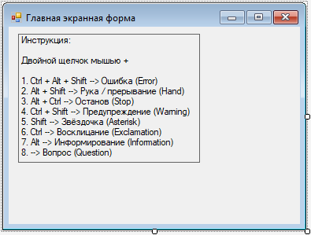
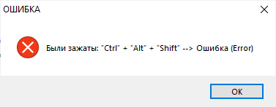
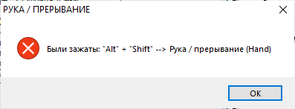
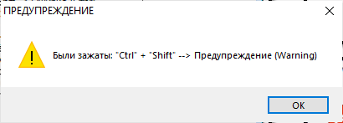
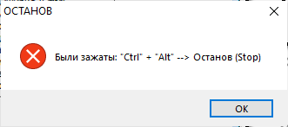
Стандартные диалоговые окна
двойной щелчок в свободной области экранной формы при сочетании горячих клавиш выводит стандартный диалог,
вызванный с различным наборов параметров

Slide 20
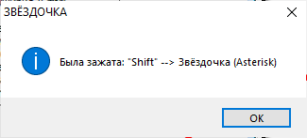
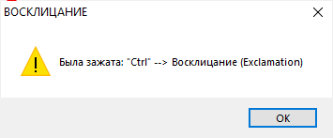
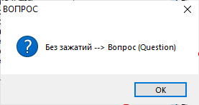
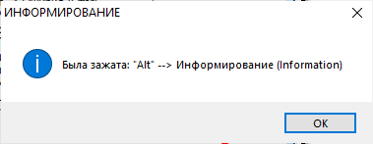
Стандартные диалоговые окна
двойной щелчок в свободной области экранной формы при сочетании горячих клавиш выводит стандартный диалог,
вызванный с различным наборов параметров

Slide 21
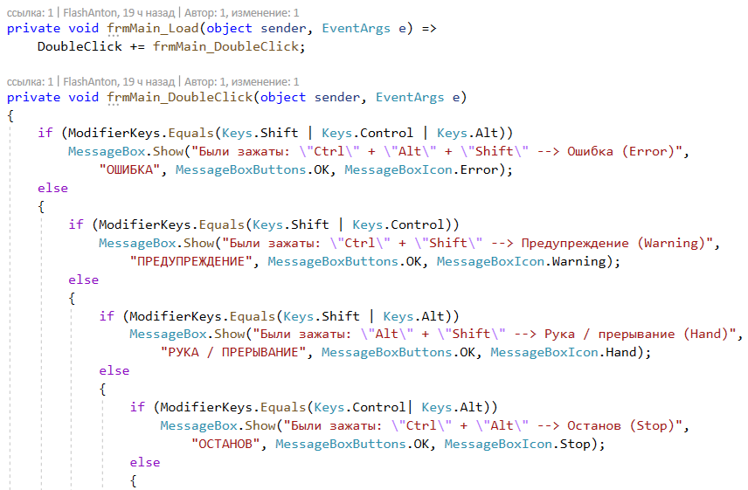
Стандартные диалоговые окна
маскирование горячих клавиш производится внутри
каскада условных операторов

Slide 22
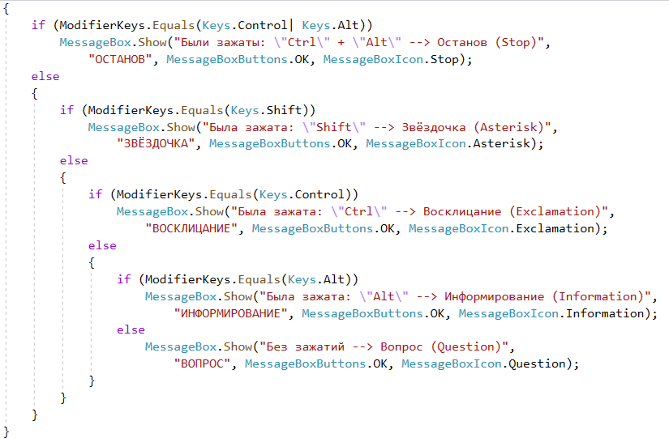
Стандартные диалоговые окна
маскирование горячих клавиш производится внутри
каскада условных операторов

Slide 23
Стандартные диалоговые окна
наиболее удобная перегрузка стандартного диалога
MessageBox.Show(
[текст сообщения для пользователя],
[текст заголовка диалога],
[набор экранных кнопок диалога],
[пиктограмма/иконка диалога]
);

Slide 24
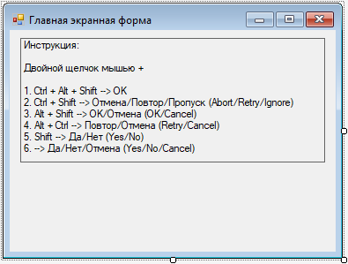
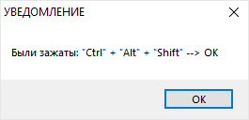
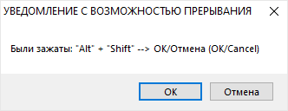
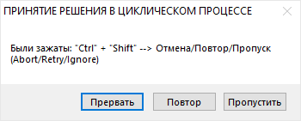
Стандартные диалоговые окна
двойной щелчок в свободной области экранной формы при сочетании горячих клавиш выводит стандартный диалог,
вызванный с различным наборов параметров

Slide 25
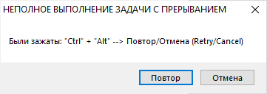
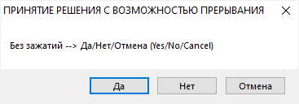
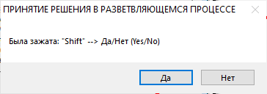
Стандартные диалоговые окна
двойной щелчок в свободной области экранной формы при сочетании горячих клавиш выводит стандартный диалог,
вызванный с различным наборов параметров

Slide 26
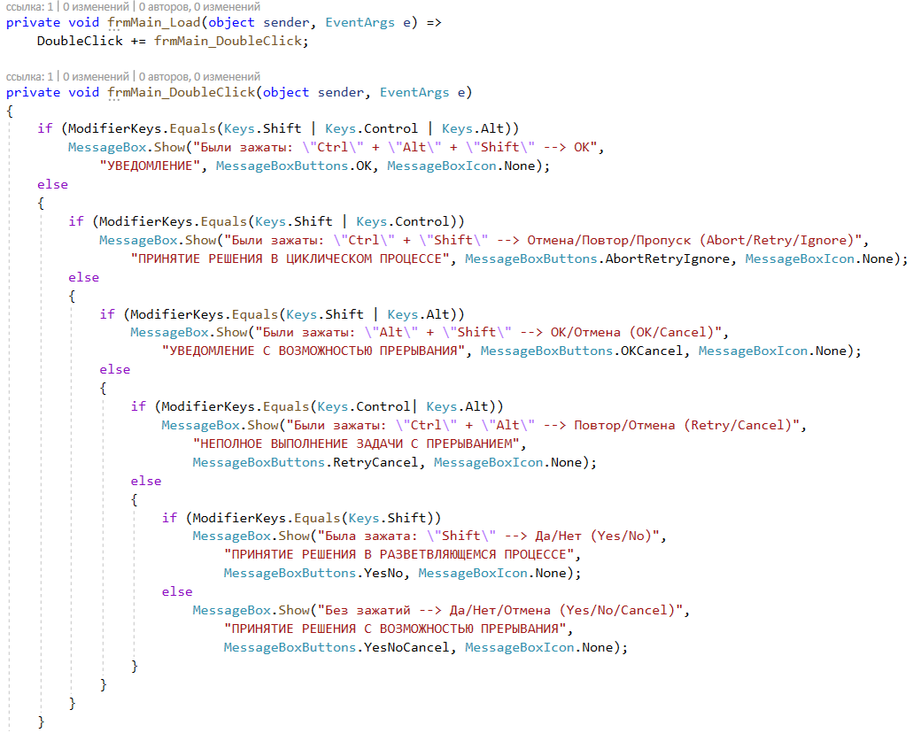
Стандартные диалоговые окна
маскирование горячих клавиш производится внутри
каскада условных операторов

Slide 27
Экранные кнопки

Slide 28
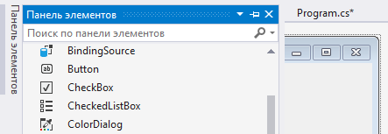
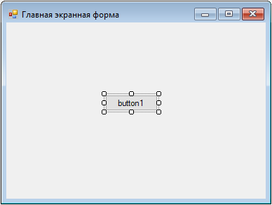
Экранные кнопки
размещение экранной кнопки и её первичный образ

Slide 29
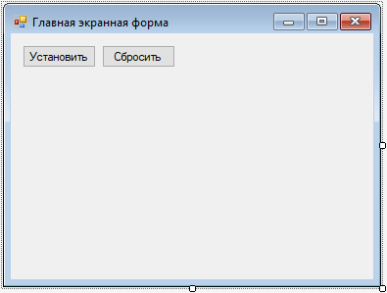
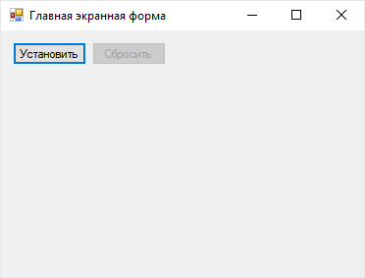
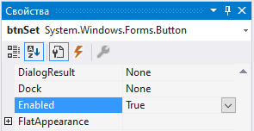

Экранные кнопки
настройка доступности

Slide 30



Экранные кнопки
взаимная смена доступности экранных кнопок

Slide 31



Экранные кнопки
подготовка кнопок к размещению на них пиктограмм

Slide 32




Экранные кнопки
подготовка кнопок к размещению на них пиктограмм

Slide 33


Экранные кнопки
поиск готовых подходящих пиктограмм

Slide 34



Экранные кнопки
переход к сохранению понравившейся пиктограммы

Slide 35


Экранные кнопки
сохранение пиктограммы в каталоге с решением (solution)

Slide 36

Экранные кнопки
переход к корректировке в графическом редакторе
(например, Adobe Photoshop)

Slide 37



Экранные кнопки
в случаях, когда исходное изображение не png, а jpeg,
необходимо избавить его от фона

Slide 38



Экранные кнопки
в случаях, когда размеры пиктограммы не соответствуют
запросам, их следует поменять

Slide 39

Экранные кнопки
проверка соответствия пиктограммы ожиданиям и запросам

Slide 40



Экранные кнопки
переход к сохранению изображения в png формат

Slide 41



Экранные кнопки
импорт пиктограммы в решение (solution)

Slide 42



Экранные кнопки
импорт пиктограммы в решение (solution)

Slide 43


Экранные кнопки
поиск других готовых подходящих пиктограмм

Slide 44



Экранные кнопки
работа с экранными кнопками,
отформатированными с пиктограммами

Slide 45
Логические признаки
(множественный выбор: от одного до всех)

Slide 46




Логические признаки
размещение логического признака и его первичный образ
по умолчанию – сброшен (unchecked)

Slide 47


Логические признаки
можно задать режим установленного (checked) при загрузке

Slide 48


Логические признаки
можно использовать в режиме залипающей кнопки

Slide 49

Логические признаки
можно использовать в режиме залипающей кнопки

Slide 50



Логические признаки
можно использовать в режиме залипающей кнопки

Slide 51



Логические признаки
пример раскрытия / сокрытия справочной информации

Slide 52



Логические признаки
пример раскрытия / сокрытия справочной информации

Slide 53
Радиокнопки / опции
(выбор из множества: только одного)

Slide 54


Радиокнопки / опции
размещение радиокнопки и её первичный образ

Slide 55




Радиокнопки / опции
размещение нескольких опций на экранной форме
и их поведение при запуске
Может быть выбрана одна и только одна опция среди размещённых в рамках контейнера.
В данном случае контейнером является экранная форма.

Slide 56
Радиокнопки / опции
размещение нескольких опций на экранной форме
и их поведение при запуске
Может быть выбрана одна и только одна опция среди размещённых в рамках контейнера.
В данном случае контейнером является экранная форма.

Slide 57

Радиокнопки / опции
переключение автоматическое без каких-либо кодовых конструкций

Slide 58
Контейнеризация радиокнопок / опций

Slide 59


Радиокнопки / опции
размещение контейнера – группирующего
элемента на экранной форме

Slide 60


Радиокнопки / опции
перенос опций в группирующий элемент

Slide 61





Радиокнопки / опции
добавление новых опций на экранную форму
Может быть выбрана одна и только одна опция среди размещённых в рамках контейнера.
В данном случае – два контейнера.

Slide 62





Радиокнопки / опции
добавление второго группирующего элемента

Slide 63


Радиокнопки / опции
смена преднастроек кодом
Вывод: по загрузке экранной формы код оказывается приоритетнее графического конструктора.

Slide 64
Счётчик

Slide 65


Счётчик
размещение счётчика и его первичный образ

Slide 66








Счётчик
подготовка счётчиков к использованию для расчётов

Slide 67


Счётчик
подготовка счётчиков к использованию для расчётов

Slide 68
Поле для ввода (вывода) текста

Slide 69


Поле для ввода (вывода) текста
размещение текстового поля и его первичный образ

Slide 70


Поле для ввода (вывода) текста
перевод поля в многострочный режим работы

Slide 71




Поле для ввода (вывода) текста
добавление прокрутки (пролистывания) и
настройка доступности только для чтения

Slide 72


Поле для ввода (вывода) текста
подготовка текста к считыванию приложением из файла

Slide 73

Поле для ввода (вывода) текста
подготовка текста к считыванию приложением из файла

Slide 74


Поле для ввода (вывода) текста
считывание содержимого файла без учёта кодировки

Slide 75


Поле для ввода (вывода) текста
считывание содержимого файла с учётом кодировки

Slide 76
Технология ввода элементов одномерного массива через ГПИ

Slide 77


Технология ввода элементов
одномерного массива через ГПИ
исходное состояние ГПИ

Slide 78


Технология ввода элементов
одномерного массива через ГПИ
за образец частично взято представление,
заложенное в LabView
1. Указывается количество элементов в массиве.
2. Подтверждается ввод количества элементов.
3. В рамке создаются поля для ввода текста в указанном количестве.
4. Пользователь вводит значения, которые должны быть переданы в массив.

Slide 79


Технология ввода элементов
одномерного массива через ГПИ
за образец частично взято представление,
заложенное в LabView
5. Подтверждается ввод набора значений.
6. Предлагается проверка принятых значений.
7. Имеется возможность сброса в исходное состояние.
8. Выдача команды на расчёт суммы элементов массива.
9. Вывод результата расчёта.

Slide 80

Технология ввода элементов
одномерного массива через ГПИ
создание пустого массива из N элементов

Slide 81

Технология ввода элементов
одномерного массива через ГПИ
перенос информации из элементов ГПИ в структуру массива

Slide 82

Технология ввода элементов
одномерного массива через ГПИ
выполнение планового расчёта

Slide 83

Технология ввода элементов
одномерного массива через ГПИ
реализация сброса в исходное состояние
без перезапуска приложения

